Slide 1
Herzlich willkommen zur Gemeindeversammlung
vom 17. Juni 2026

Slide 2
Traktanden
Jahresrechnung 2025; Genehmigung
Anfragen nach § 17 des Gemeindegesetzes
2

Slide 3
Traktanden
Jahresrechnung 2025; Genehmigung
Anfragen nach § 17 des Gemeindegesetzes
3

Slide 4
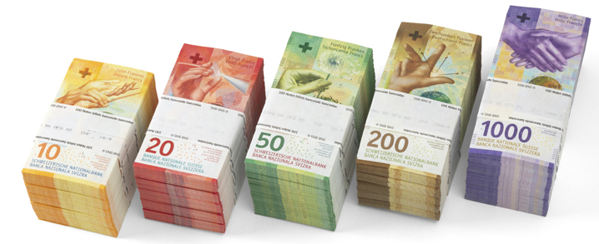
Traktandum 1
Jahresrechnung 2025; Genehmigung
4

Slide 5
Auf einen Blick
  Ertragsüberschuss: CHF 3'403'127.91
  (inkl. CHF 5.6 Mio. Ressourcenzuschuss aus Finanzausgleich)
Der Ertragsüberschuss liegt CHF 5'758'227.91 über dem budgetierten Wert von CHF –2'355'000.
Pro-Kopf-Nettovermögen
(Soll: CHF 0–2'000)
CHF 4'277 (Steuerhaushalt) CHF 3'782 (Gesamthaushalt)
Selbstfinanzierungsgrad
(Soll: keine Vorgaben, wenn Nettovermögen > 0)
91 % (Steuerhaushalt) 101 % (Gesamthaushalt)
Der Selbstfinanzierungsgrad zeigt den Anteil der Nettoinvestitionen, der aus eigenen Mitteln finanziert werden kann.
5

Slide 6
Ressourcenzuschuss Berechnung
Kantonsmittel der relativen Steuerkraft 2025 (Schätzung per Feb 2026; Gemeindeamt ZH) |  | 4'454
Ausgleichsgrenze | 95 % von CHF 4'454 | 4'231
Eigene relative Steuerkraft 2025 (aufgrund Steuerertrag in Jahresrechnung) |  | 3'644
Einfacher relativer Zuschuss 2025 | CHF 4'231 - CHF 3'644 | 587
Einwohnerzahl per 31.12.2025 |  | 9'604
Einfacher absoluter Zuschuss | CHF 587 x 9'604 Einw. | 5'640'429
Ressourcenzuschuss aufgrund Gemeindesteuerfuss | 99 % von 5'640'429 | 5'584'025
(126 Empfänger, 27 Geber, 7 neutral)
6

Slide 7
Übersicht Aufwand
in TCHF
7

Slide 8
Übersicht Ertrag
in TCHF
8

Slide 9
Hauptabweichungen Erfolgsrechnung
 | CHF
Höhere Erträge aus Ressourcenzuschuss | 5'462'053
Höhere Erträge aus Grundstückgewinnsteuer | 1'944'448
Zusätzliche Erträge aus Rückabwicklung Versorgertaxen Kinder- und Jugendheime für die Jahre 2006-2021 | 1'844'887
Tiefere Aufwendungen im Bereich Asyl/Integration | 462'816
Tiefere Aufwendungen bei Tagesstruktur (Bildung) | 319'292
Tiefere Aufwendungen bei Schulliegenschaften | 309'266
Tiefere Steuererträge aus früheren Jahren | -1'960'382
Tiefere Steuererträge aus Steuerjahr 2025 | -1'901'737
Höhere Beiträge ambulante und stationäre Gesundheitskosten | -717'171
9

Slide 10
Entwicklung des ordentlichen Steuerertrags
TCHF
10

Slide 11
Investitionsrechnung Gesamthaushalt
TCHF
11

Slide 12
Hauptabweichungen Investitionsrechnung
 | CHF
ARA Abwärmenutzung, zeitliche Verzögerung | -3'500'000
Diverse Projekte Elektrizitätswerk nicht begonnen | -1'500'000
Diverse Sanierungsmassnahmen an Schulliegenschaften zurückgestellt (FW-Zufahrt, Kiga Breiteli, Sek-Häuser) | -1'195'000
Neubau und Sanierung SH Bommern, Wettbewerb | -954'771
Gemeindehaus, Projektierung Gesamtsanierung, Verschiebung im Zeitplan | -854'456
Verzögerung ICT-Outsourcing; Ersatz Hardware | -397'309
12

Slide 13
Geldfluss Steuerhaushalt
 | Jahresrechnung |  |  |  |  | Budget
in TCHF | 2021 | 2022 | 2023 | 2024 | 2025 | 2025
Gewinn (+) / Verlust (-) Erfolgsrechnung | 9'570 | 10'420 | 191 | 2'782 | 3'392 | -2'355
+ Abschreibungen | 1'886 | 1'735 | 1'828 | 2'542 | 2'719 | 3'273
+/- Einlage/Entnahme Fonds im Fremd- und Eigenkapital | -32 | 499 | 1'499 | -45 | -22 | 0
= Selbstfinanzierung | 11'424 | 12'654 | 3'518 | 5'279 | 6'089 | 918
Nettoinvestitionen VV | 4'145 | 3'702 | 4'808 | 3'002 | 6'728 | 15'243
Finanzierungsüberschuss (+) /-fehlbetrag (-) | 7'279 | 8'952 | -1'291 | 2'277 | -639 | -14'325
13

Slide 14
Traktandum 1
Antrag des Gemeinderats
Die Gemeindeversammlung beschliesst:
Die Jahresrechnung 2025 der Gemeinde Fällanden wird genehmigt.
14

Slide 15
Traktandum 1
Abschied der RPK
Die RPK verliest ihren Abschied und empfiehlt der Gemeindeversammlung die Jahresrechnung 2025
zu genehmigen.
15

Slide 16
Traktandum 1
Diskussion
Jahresrechnung 2025; Genehmigung
16

Slide 17
Traktanden
Jahresrechnung 2025; Genehmigung
Anfragen nach § 17 des Gemeindegesetzes
17

Slide 18

Traktandum 2
Anfragen nach § 17 GG
Keine Anfragen
18

Slide 19
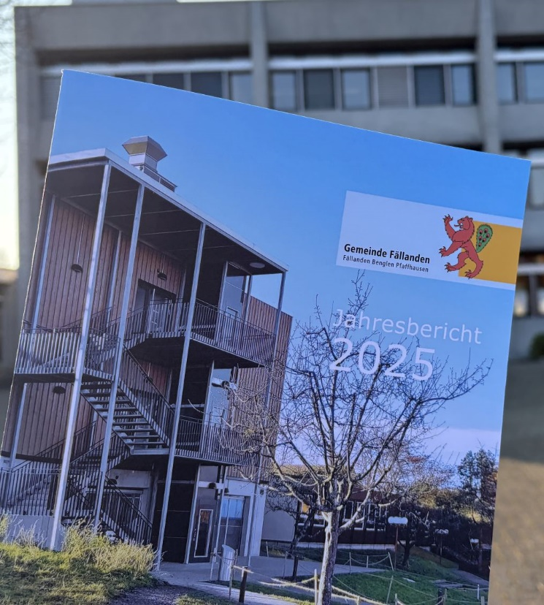
Kenntnisnahme
Art. 16 Ziff. 3 GO
Die Gemeindeversammlung
nimmt Kenntnis vom
Geschäftsbericht (Jahresbericht).
(verfügbar auf www.faellanden.ch
oder in gedruckter Version im
Gemeindehaus)
19

Slide 20
Rechtsmittel
Gegen die Beschlüsse der Gemeindeversammlung kann wegen Ver-letzung von Vorschriften über die politischen Rechte und deren Aus-übung (insbesondere der Verfahrensvorschriften) innert 5 Tagen ab Publikation schriftlich Rekurs in Stimmrechtssachen (§ 19 Abs. 1 lit. c VRG) erhoben werden. Der Rekurs gegen die Verletzung von Verfahrensvorschriften in der Gemeindeversammlung setzt voraus, dass diese an der Versammlung von irgendeiner stimm-berechtigten Person gerügt worden ist (§ 21a Abs. 2 VRG).
Des Weiteren kann gegen die Beschlüsse wegen Rechtsverletzungen, unrichtiger oder ungenügender Feststellung des Sachverhalts sowie Unangemessenheit innert 30 Tagen ab Publikation schriftlich Rekurs erhoben werden (§ 19 Abs. 1 VRG i. V. m. § 20 Abs. 1 VRG).
Ein Rekurs ist zu begründen und schriftlich und im Doppel beim Bezirksrat Uster, Amtsstrasse 3 in 8610 Uster, einzureichen.
20

Slide 21

Besten Dank...
...für Ihre Aufmerksamkeit!

